Slide 1


TRƯỜNG TIỂU HỌC ÁI MỘ A
Giáo án điện tử
Môn: Tiếng Việt – Lớp 2
Phân môn: Tập đọc
Tuần: 12
Bài: Mẹ

Slide 2

Ôn bài cũ
Sự tích cây vú sữa
Đọc từ Từ các cành lá… đến âu yếm vỗ về.
?
Những nét nào ở cây gợi lên hình ảnh của mẹ?
Câu chuyện nói lên điều gì?

Slide 3

101
Mẹ
1
Lặng rồi cả tiếng con ve
Con ve cũng mệt vì hè nắng oi.
Nhà em vẫn tiếng ạ ời
Kẽo cà tiếng võng mẹ ngồi mẹ ru.
Lời ru có gió mùa thu
Bàn tay mẹ quạt mẹ đưa gió về.
Những ngôi sao thức ngoài kia
Chẳng bằng mẹ đã thức vì chúng con.
Đêm nay con ngủ giấc tròn
Mẹ là ngọn gió của con suốt đời.
Trần Quốc Minh
2
3

Slide 4
Lặng rồi cả tiếng con ve
Con ve cũng mệt vì hè nắng oi.

Slide 5
Những ngôi sao thức ngoài kia
Chẳng bằng mẹ đã thức vì chúng con.

Slide 6
Đêm nay con ngủ giấc tròn
Mẹ là ngọn gió của con suốt đời.

Slide 7
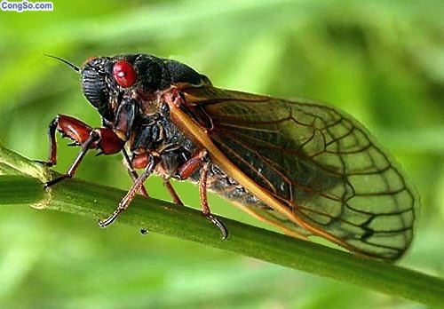

Mẹ
1
Lặng rồi / cả tiếng con ve /
Con ve cũng mệt / vì hè nắng oi. //
Nhà em / vẫn tiếng ạ ời /
Kẽo cà tiếng võng / mẹ ngồi mẹ ru. //
Lời ru / có gió mùa thu /
Bàn tay mẹ quạt / mẹ đưa gió về. //
Những ngôi sao / thức ngoài kia /
Chẳng bằng mẹ / đã thức vì chúng con. //
Đêm nay / con ngủ giấc tròn /
Mẹ là ngọn gió của con suốt đời. //
Trần Quốc Minh
2
3

Slide 8
Tìm hiểu bài
1
Hình ảnh nào cho biết đêm hè rất oi bức?
Tiếng ve lặng đi vì ve cũng mệt trong đêm hè oi bức.

Slide 9
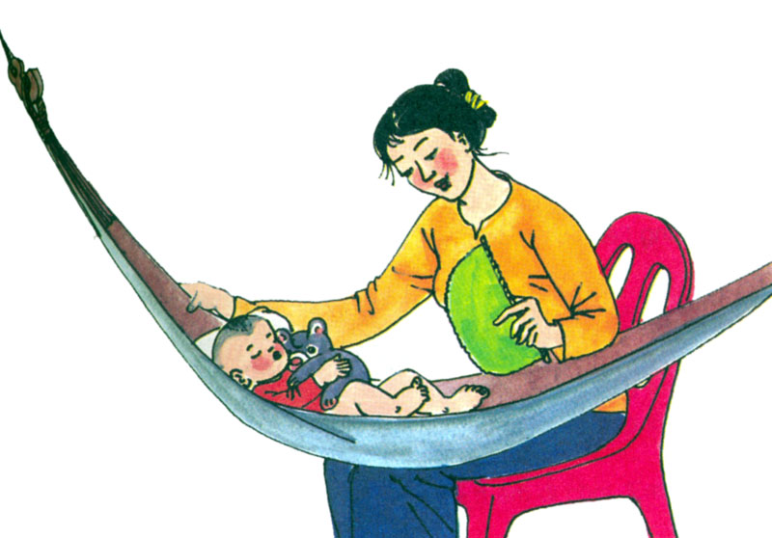
2
Mẹ làm gì để con ngủ ngon giấc?
Mẹ vừa đưa võng, hát ru, vừa quạt cho con mát.

Slide 10
3
Người mẹ được so sánh với những hình ảnh nào?
Người mẹ được so sánh với hình ảnh những ngôi sao “thức” trên bầu trời đêm; ngọn gió mát lành.

Slide 11
Nội dung bài
Bài thơ “Mẹ” cho con biết điều gì?
Nỗi vất vả và tình yêu thương bao la của mẹ dành cho con.

Slide 12
4
Học thuộc lòng bài thơ.

Slide 13
Mẹ
Lặng rồi / cả tiếng con ve /
Con ve cũng mệt / vì hè nắng oi. //
Nhà em / vẫn tiếng ạ ời /
Kẽo cà tiếng võng / mẹ ngồi mẹ ru. //
Lời ru / có gió mùa thu /
Bàn tay mẹ quạt / mẹ đưa gió về. //
Những ngôi sao / thức ngoài kia /
Chẳng bằng mẹ / đã thức vì chúng con. //
Đêm nay / con ngủ giấc tròn /
Mẹ là ngọn gió của con suốt đời. //
Trần Quốc Minh

Slide 14
Mẹ
Lặng rồi cả tiếng …………
Con ve …………… vì hè ……………
Nhà em vẫn tiếng …………
Kẽo cà …………… mẹ ngồi ……………
Lời ru ………… mùa thu
Bàn tay …………… mẹ đưa ……………
Những ngôi sao ………………
Chẳng bằng …… đã thức vì ……………
Đêm nay con ngủ ……………
Mẹ là ……………. của con ………………

Slide 15
Mẹ
Lặng rồi ………………………
Con ve ……………………………………
Nhà em ………………………
Kẽo cà …………………………………….
Lời ru …………………………
Bàn tay ……………………………………
Những ngôi sao ………………
Chẳng bằng ………………………………
Đêm nay ………………………
Mẹ là ………………………………………

Slide 16
Mẹ
Lặng rồi ………………………
………………………………………………
Nhà em ………………………
………..…………………………………….
Lời ru …………………………
………………………………………………
Những ngôi sao ………………
………………………………………………
Đêm nay ………………………
………………………………………………

Slide 17
Củng cố - dặn dò

Slide 18


Slide 19

Chân thành cảm ơn
Quý thầy cô và các em!

